Slide 1
WorkoutCreator
Деница Добрева, 62009

Slide 2
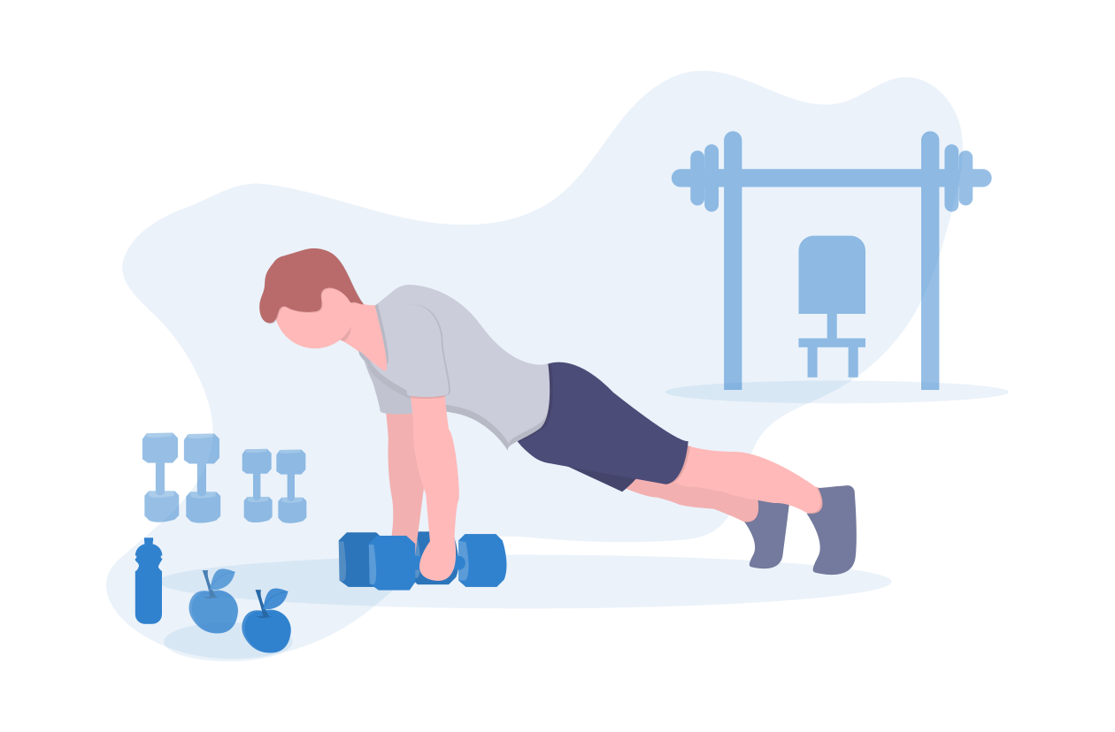
Описание на проекта
Single Page уеб приложение, което позволява създаването на собствена тренировка и дава информация за различни упражнения.

Slide 3
Роли
Нерегистриран потребител – може да разглежда всички упражнения
Регистриран потребител - може да разглежда всички упражнения, да създава собствена тренировка, да разглежда своите тренировки и да прави промени по тях

Slide 4
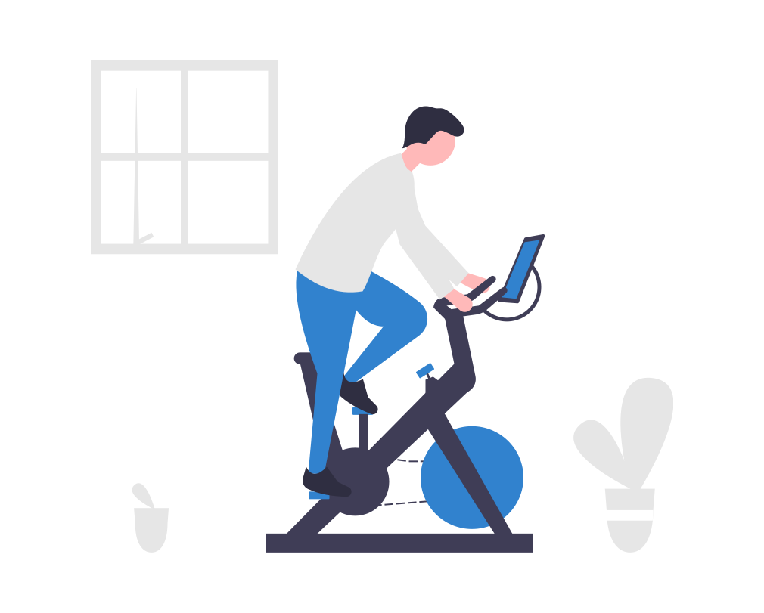
Използвани технологии
Node.js
Express.js
MongoDB
Mongoose
React
MobX
ChakraUI

Slide 5
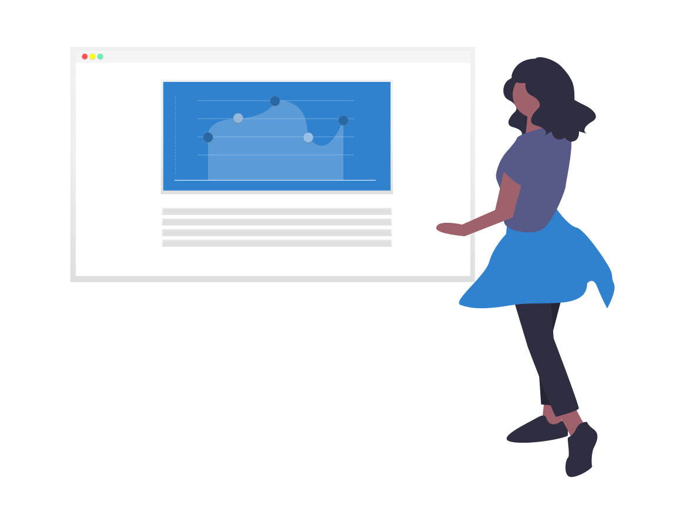
Демо

